Slide 1
Виконана робота

Slide 2
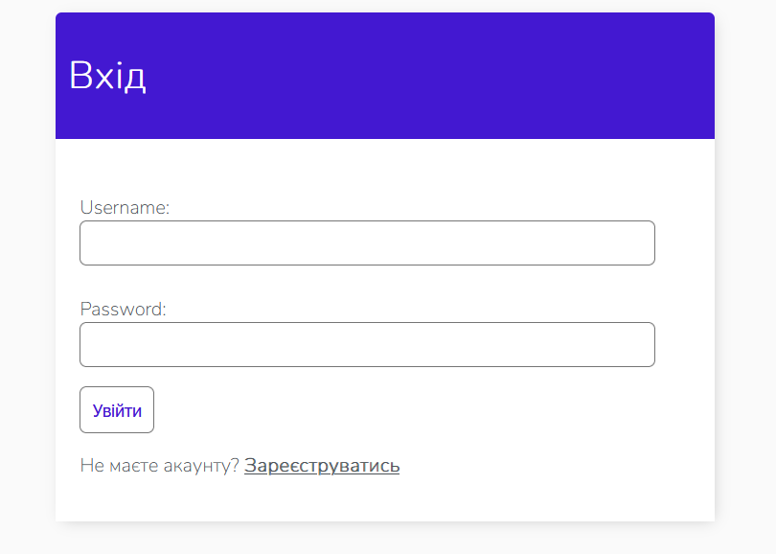
Сторінка логіну
В цьому вікні ми можемо ввести свій обліковий запис в нашому застосунку, якщо немає аккаунта, ви можете перейти на сторінку реєстрації через кнопку.

Slide 3
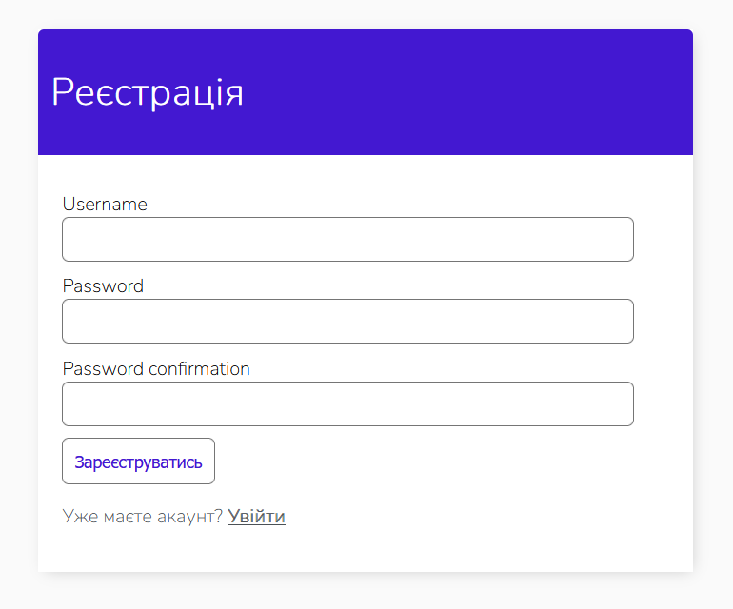
Сторінка реєстрації
Тут ви можете зареєструватись в застосунку.

Slide 4
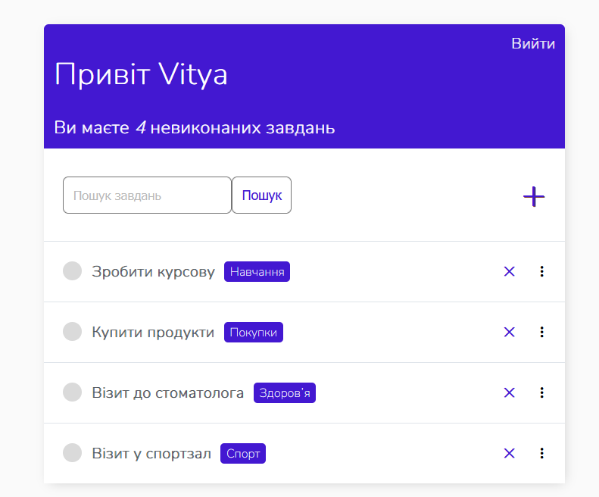
Основний інтерфейс
В цій частині ви можете додати нагадування або знайти з існуючих потрібно. Також ви можете вийти з акаунту.
(кожне нагадування має свою мітку і статус виконано\не виконано)

Slide 5
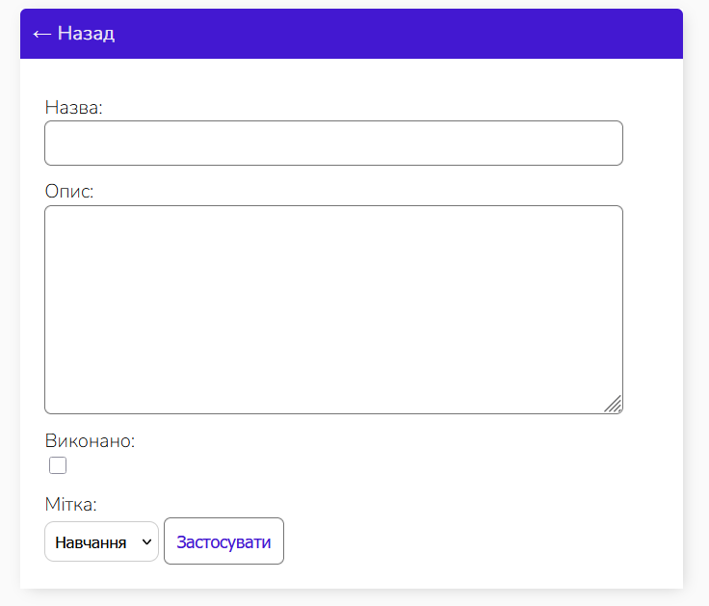
Додавання нагадування
На сторінці для додавання ви можете дати назву нагадуванню опис (важливу примітку до нагадування) вибрати статус виконано\не виконано та додати мітку (для якої категорії завдання це нагадування).

Slide 6
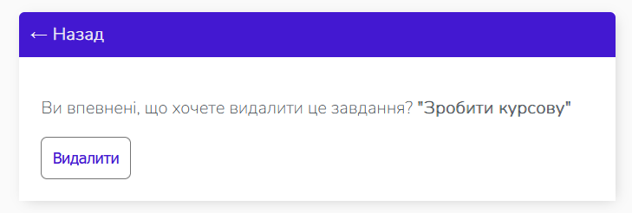
Видалення нагадувань
Щоб ви не видалили випадково потрібне вам нагадування застосунок питає вас чи ви дійсно хочете це зробити.

Slide 7
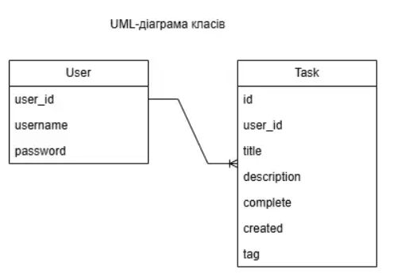
UML-діаграма класів

Slide 8
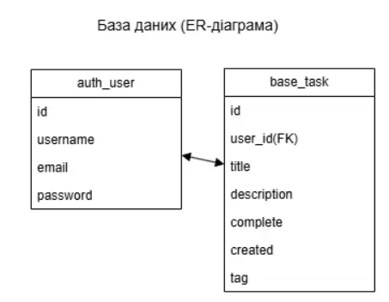
ER-діаграма

Slide 9
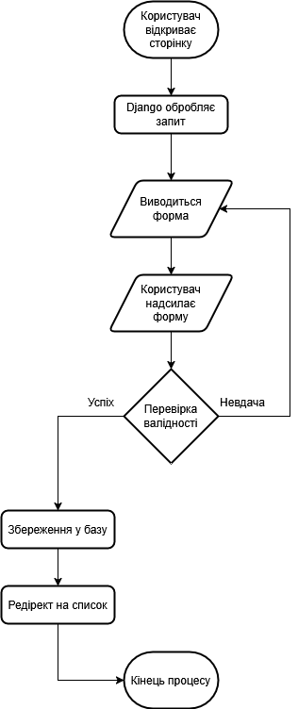
Блок-схема процесу авторизації

Slide 10
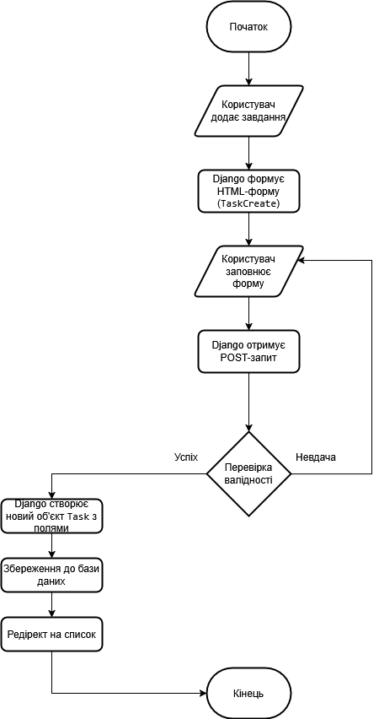
Блок-схема процесу створення завдання

Slide 11
№ | Назва тесту | Передумови | Вхідні дані | Очікуваний результат | Статус
1 | Реєстрація нового користувача | Відкрита сторінка /register | Ім'я користувача, пароль | Створюється акаунт, редирект на / | Пройдено
2 | Авторизація | Відкрита сторінка /login | Ім'я користувача, пароль | Вхід в систему, редирект на / | Пройдено
3 | Створення задачі | Користувач увійшов у систему | Назва: "Купити молоко" | Нова задача з'являється у списку | Пройдено
4 | Редагування задачі | Є створена задача | Зміна назви на "Купити хліб" | Назва змінюється в списку | Пройдено
5 | Видалення задачі | Є створена задача | Натиснути на "х" (delete) | Задача зникає зі списку | Пройдено
6 | Пошук задач | Є декілька задач | У пошук введено "хліб" | Відображаються тільки задачі з "хліб" у назві | Пройдено
7 | Мітки задач | Є задача з міткою "Навчання" | Візуально відображається мітка | Мітка видно поруч з назвою задачі | Пройдено
8 | Захист доступу без логіну | Користувач не авторизований | Перехід на / | Редирект на /login/ | Пройдено

Slide 12

Тестування
Тестування застосунку було проведено тестувальником згідно з технічними вимогами. Усі ключові функції працюють стабільно, серйозних помилок не виявлено. Інтерфейс коректно відображається на різних пристроях, навігація логічна, швидкодія — на високому рівні.
Застосунок готовий до використання. Рекомендується періодично перевіряти систему та враховувати відгуки користувачів для подальшого покращення.

